Slide 1
Образовательный проект экологической направленности с детьми среднего дошкольного возраста:
«Спасатели Нерпочек»
Авторы проекта: Мартынюк Т.А., дети средней группы № 4 «Почемучки»
МАДОУ «Центр развития ребёнка – детский сад № 29 «Аленький цветочек»
Срок реализации: 3 недели – Ноябрь 2019 года.

Slide 2
Педагогическая цель
Детская цель
стать спасателями Нерпочек!
Создать условия для формирования начала экологического мировоззрения и культуры ответственного отношения к окружающей среде
включить детей в совместное планирование на основе выявления их интересов
внести преобразования в среду мотивирующие детей на предстоящую деятельность в рамках проекта
дать детям элементарные представления о загрязнении окружающей среды, о некоторых правилах экологической безопасности
формировать у детей предпосылки самостоятельного исследовательского поиска
воспитывать неравнодушное отношение к природе, понимание того, что от действий каждого человека зависит состояние окружающей среды
ЗАДАЧИ

Slide 3
Характеристика образовательного проекта «Спасатели Нерпочек»
1
По доминирующему методу: познавательно-исследовательский
2
По характеру содержания: включает ребёнка, семью.
3
По характеру участия ребёнка: участник от зарождения проекта до получения результата.
4
По характеру контактов: осуществляется внутри одной возрастной группы, в контакте с семьёй.
5
По количеству участников: фронтальный.
6
По продолжительности: краткосрочный.

Slide 4
Как рождаются проекты?
В ОСНОВЕ ПРОЕКТА ИНТЕРЕС РЕБЕНКА!
Что будет,
если вода в Байкале
закончится?
Рыбкам больно,
если мусор в воде?
Будет мусор в Байкале,
тогда он утечёт?

Slide 5
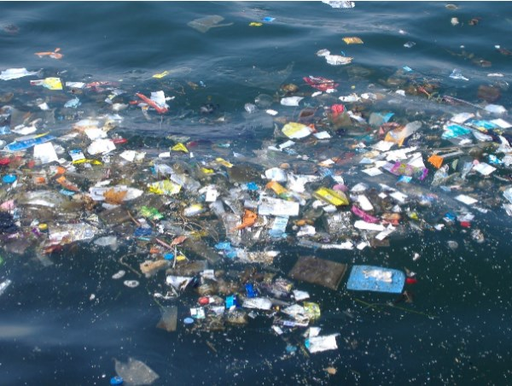
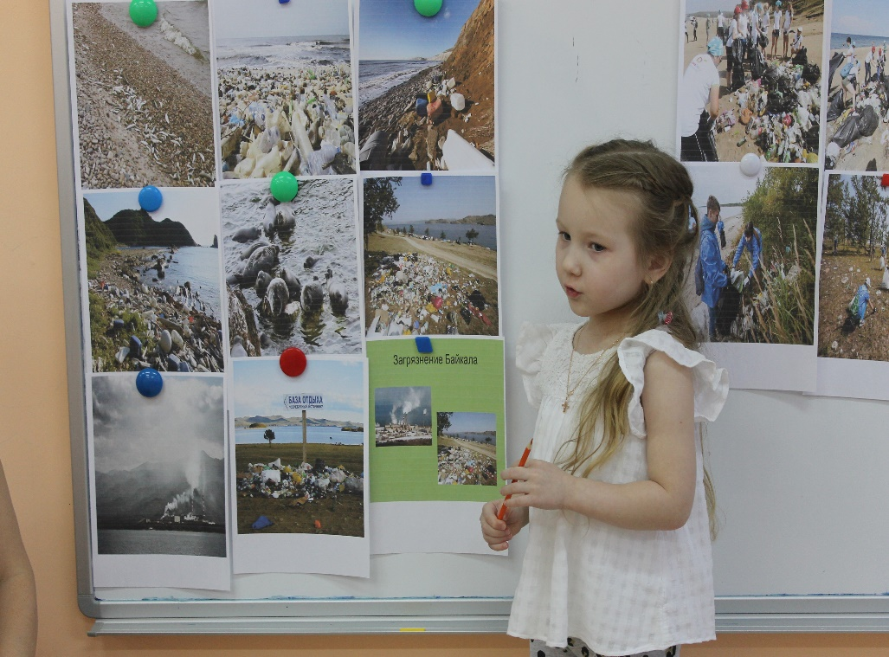
А где будет плавать
Нерпочка?

Slide 6
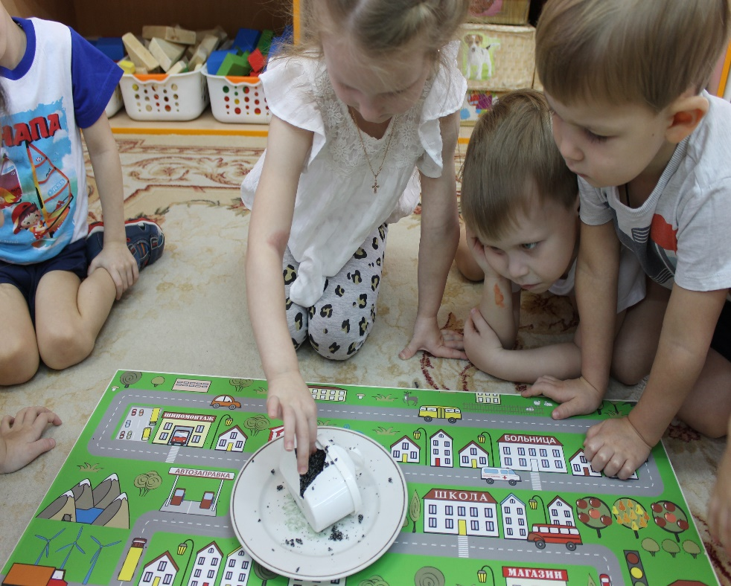
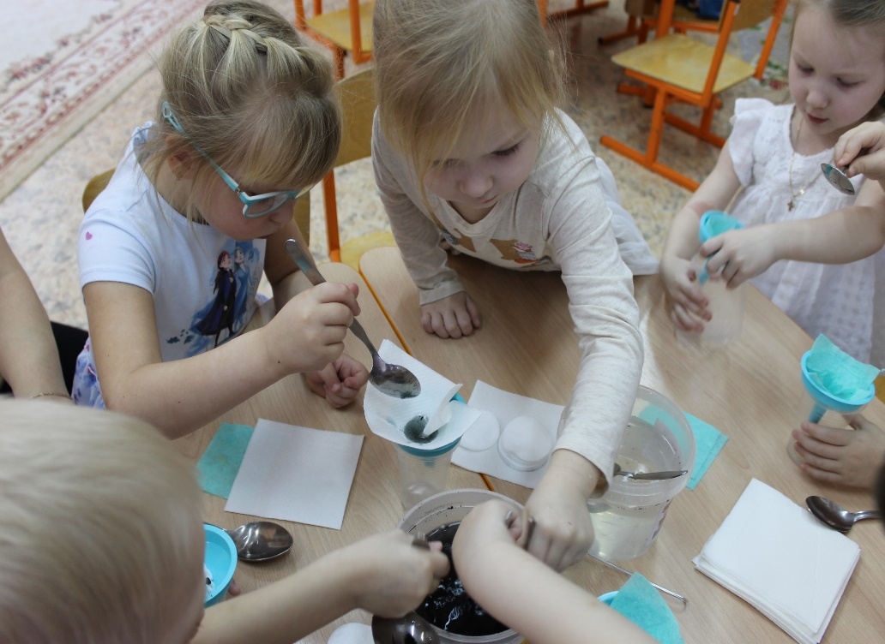
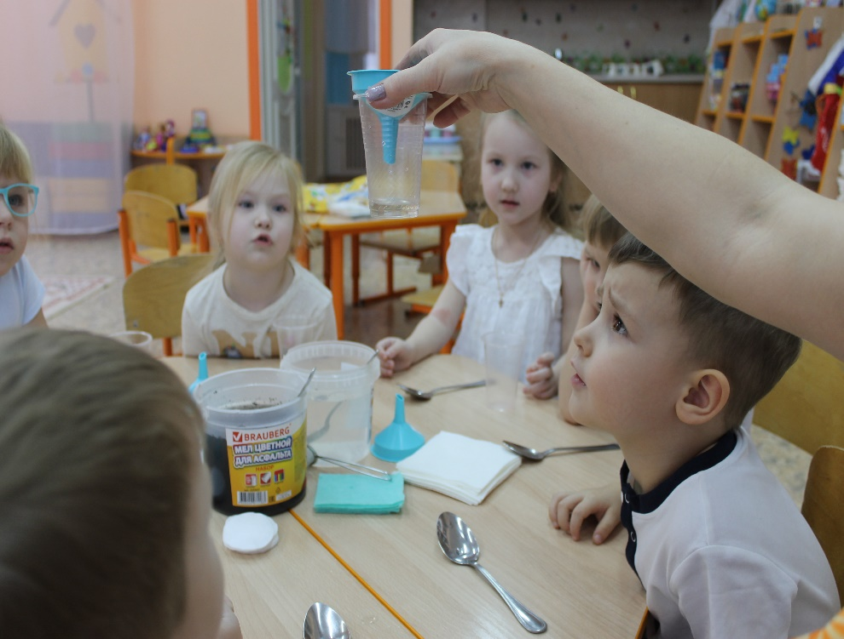
Ура! Мы можем
очистить воду сами!
Мы волшебники!

Slide 7
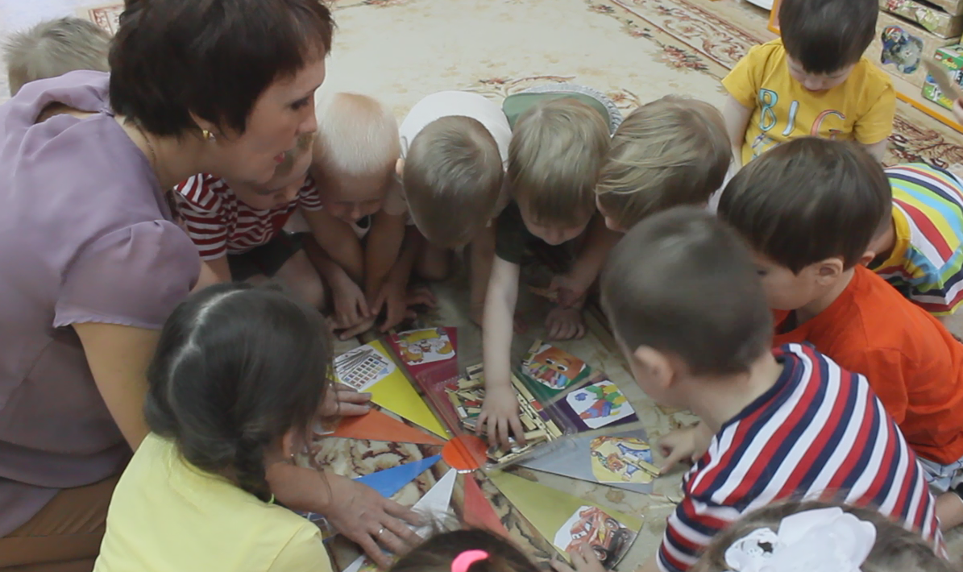
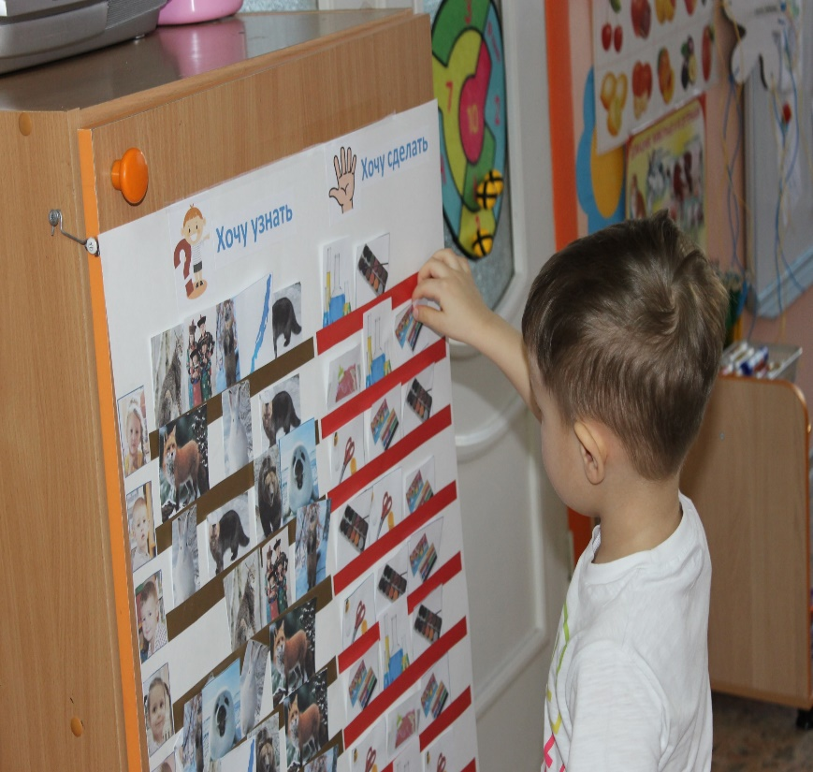
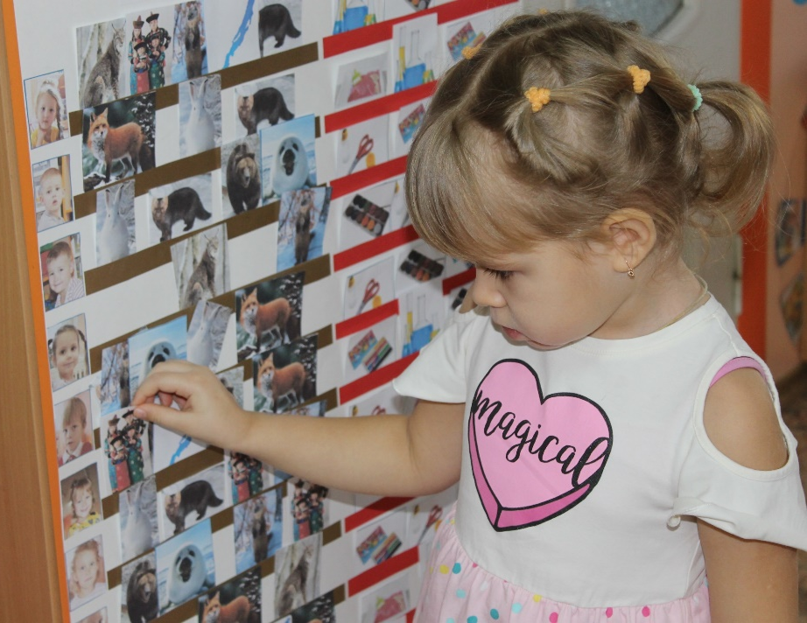
Буду лепить
Нерпочку!
Я все буду знать!

Slide 8
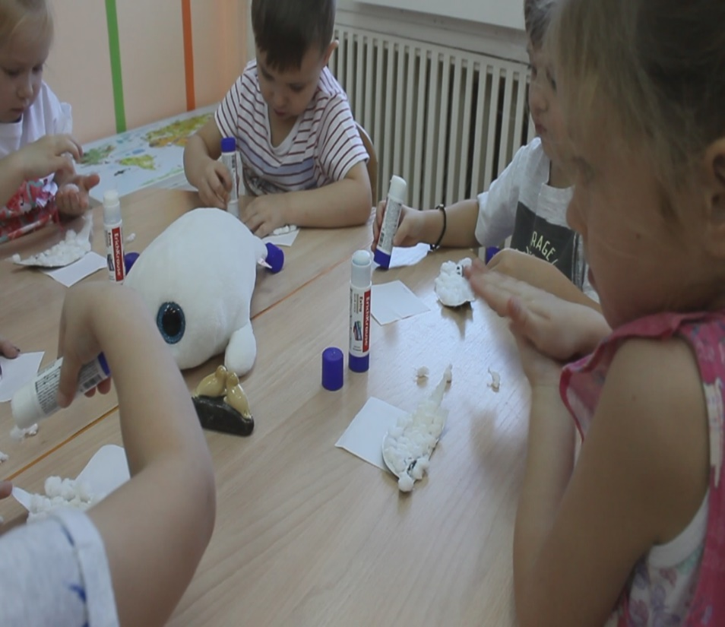
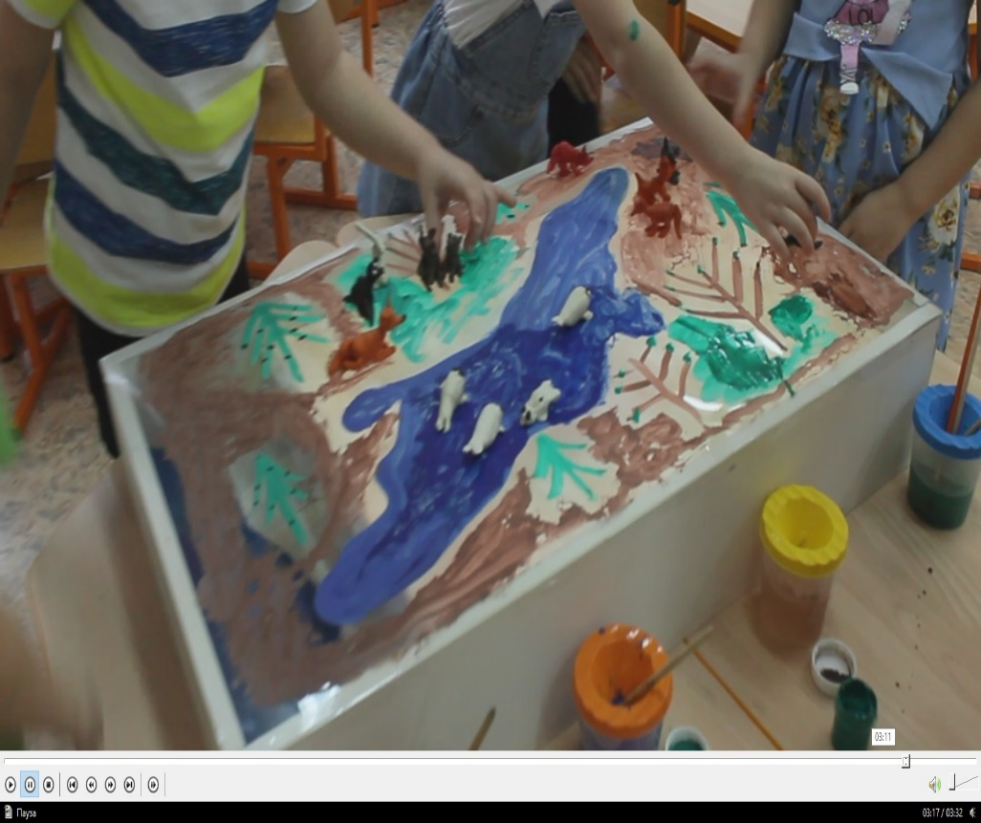
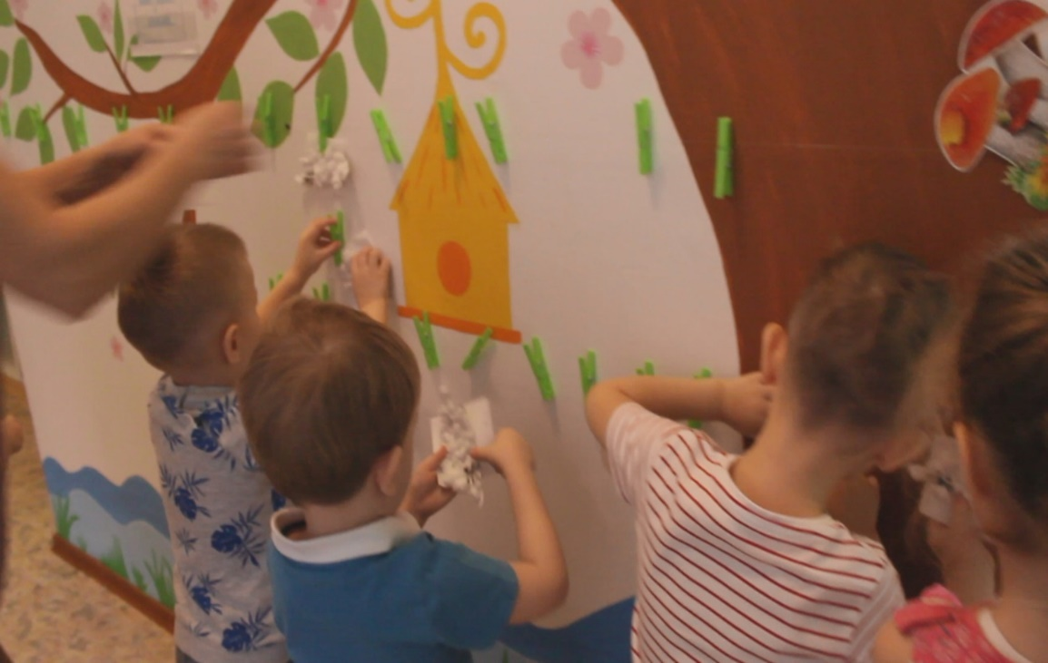
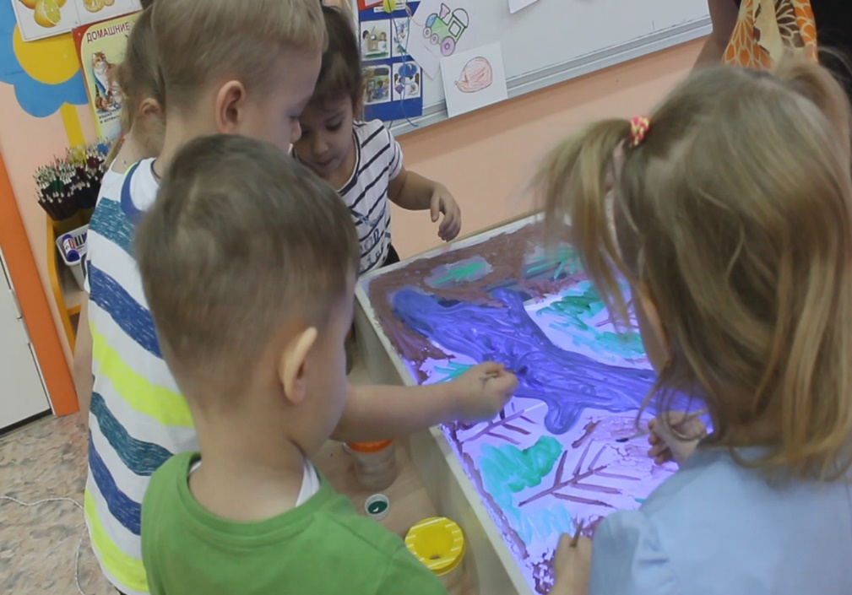
ИНТЕРЕС И ТВОРЧЕСТВО

Slide 9
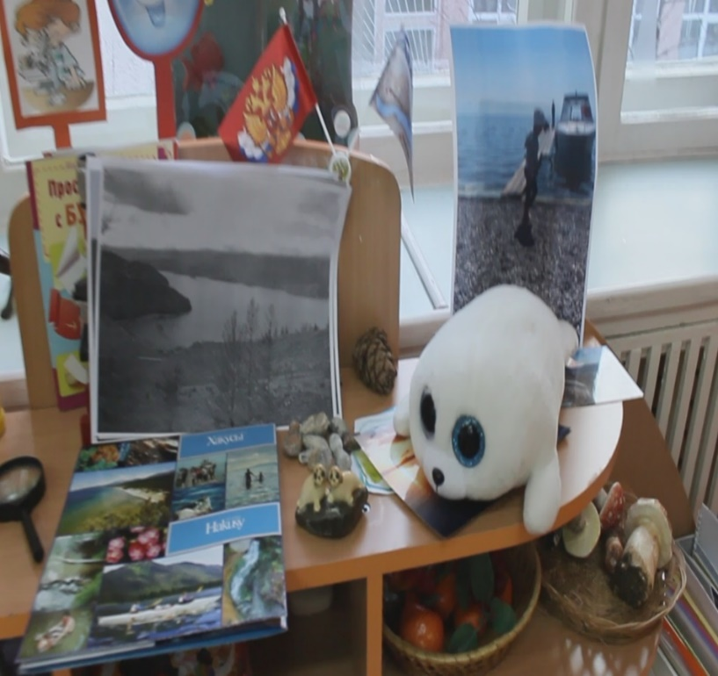
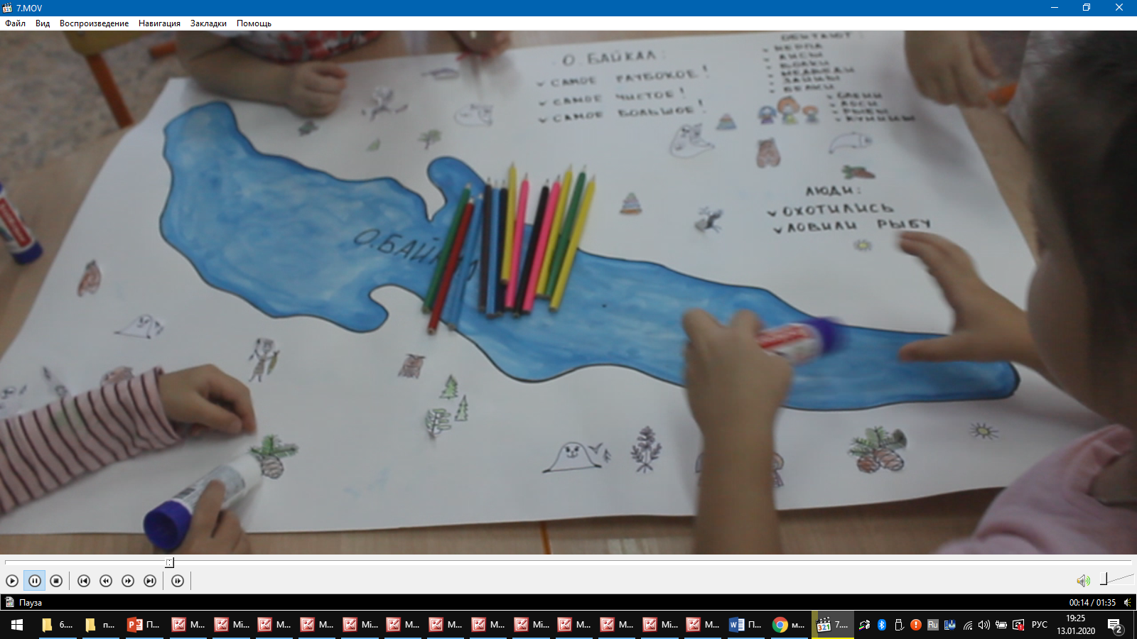
А у меня Нерпочка
из ракушек

Slide 10
Какие у меня
активные
Родители!
Меня спросите!

Slide 11
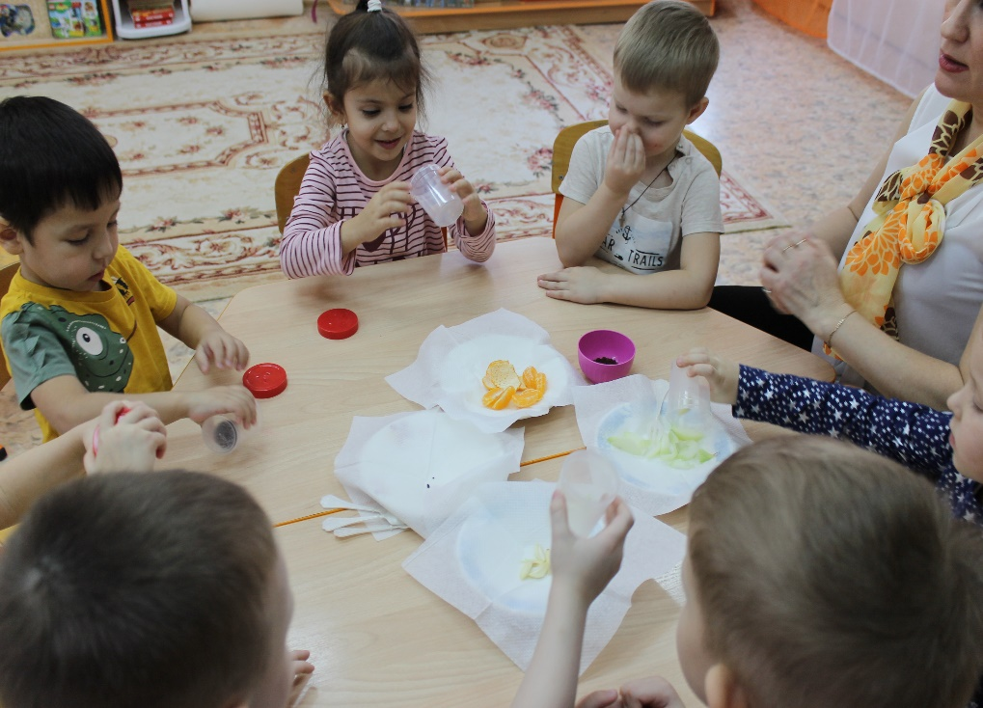
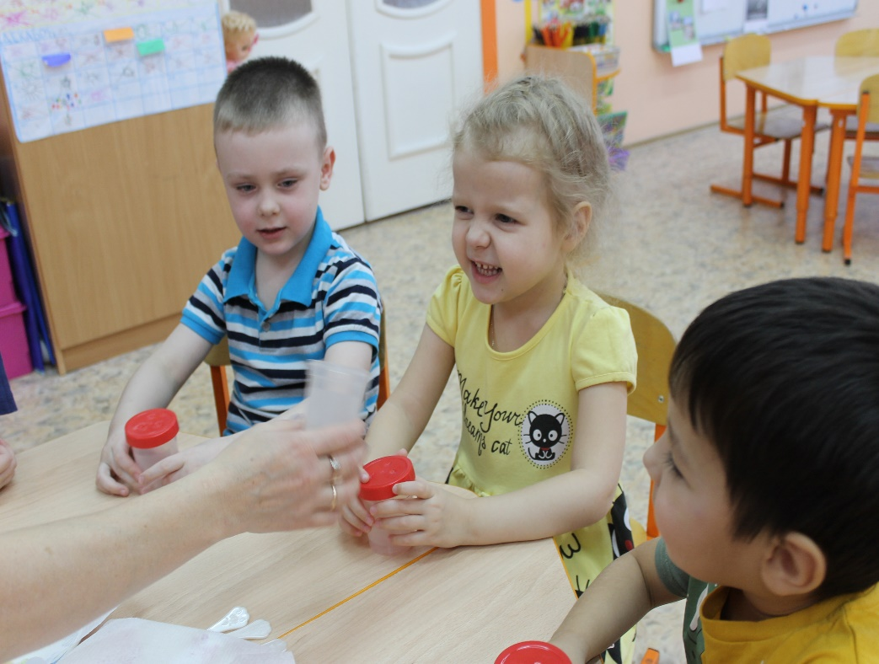
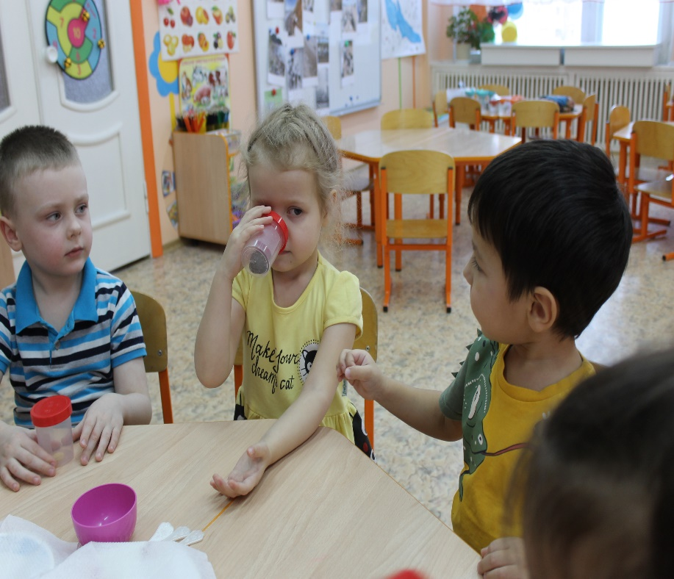
Не могу
дышать
А чем у тебя
пахнет
воздух?

Slide 12
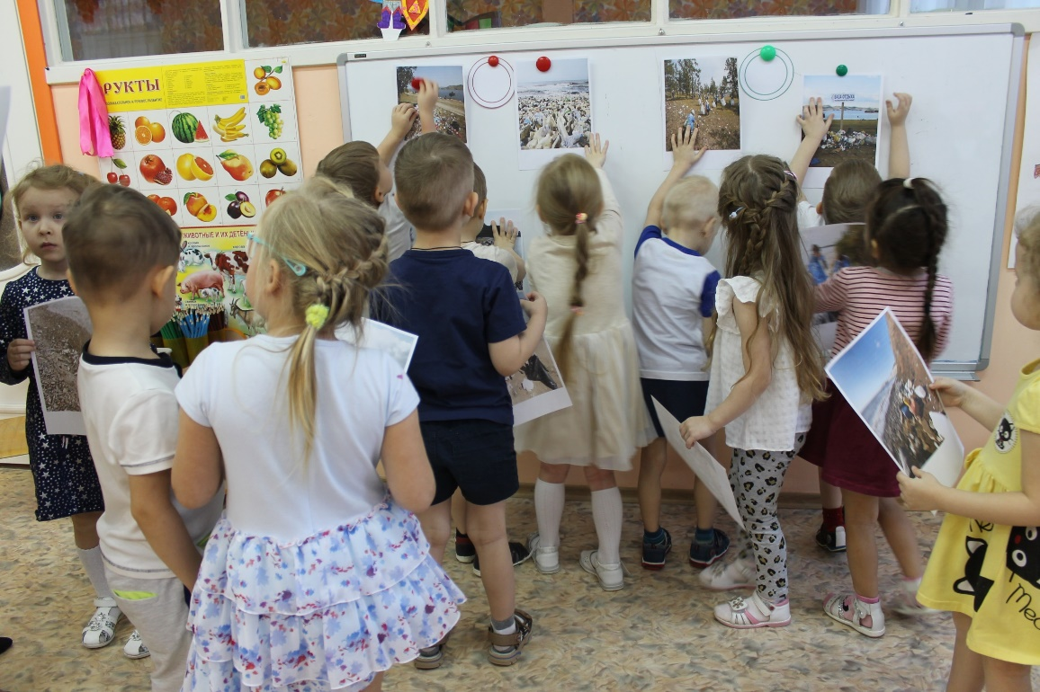
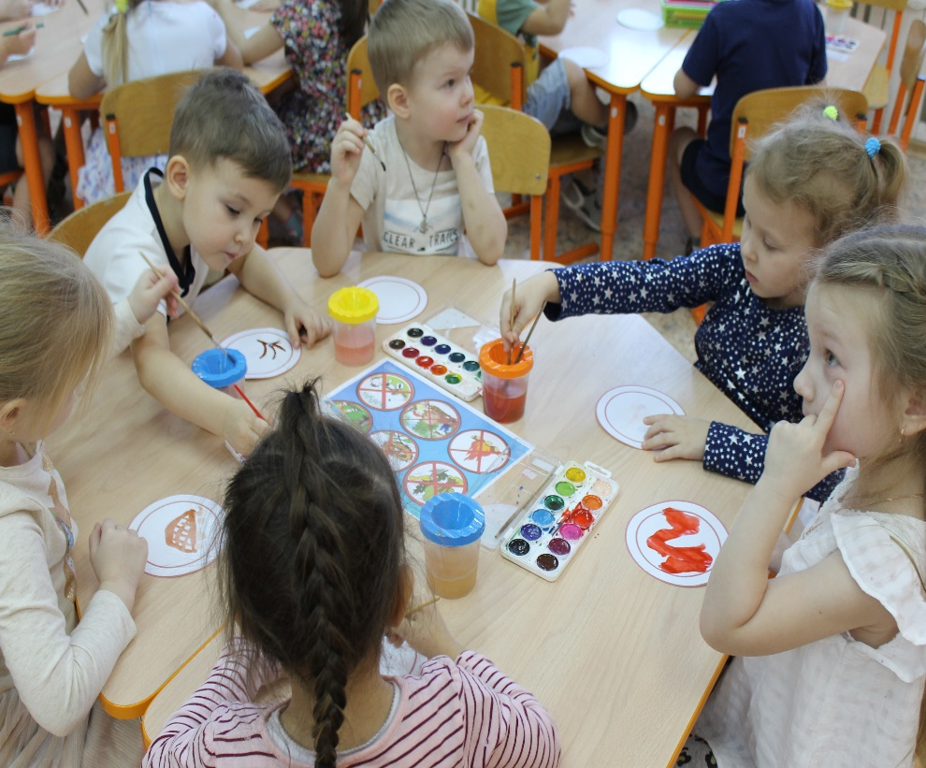
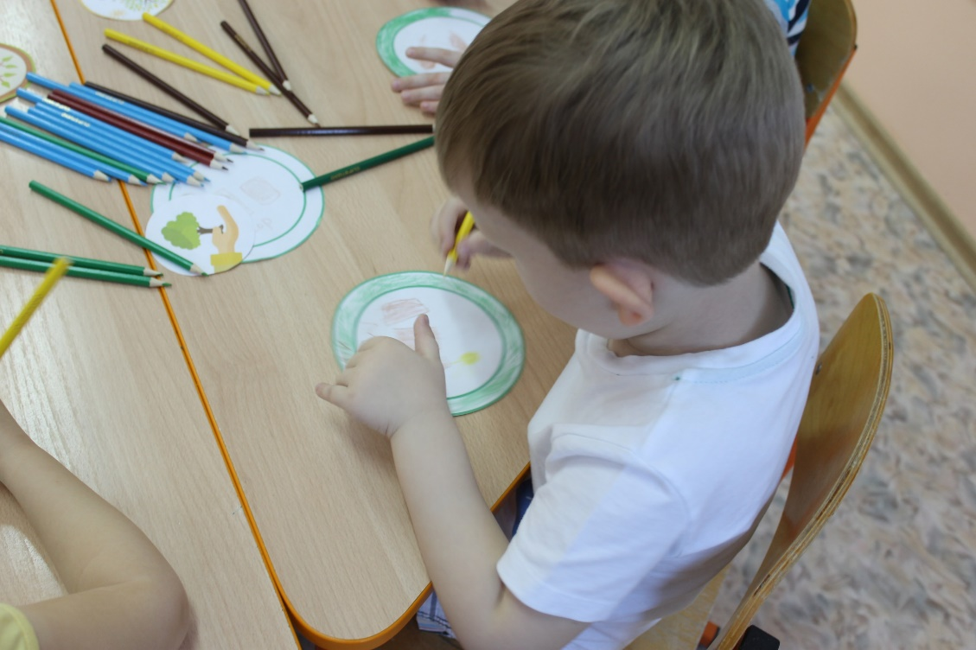
ЧТО ТАКОЕ ХОРОШО, ЧТО ТАКОЕ ПЛОХО?

Slide 13
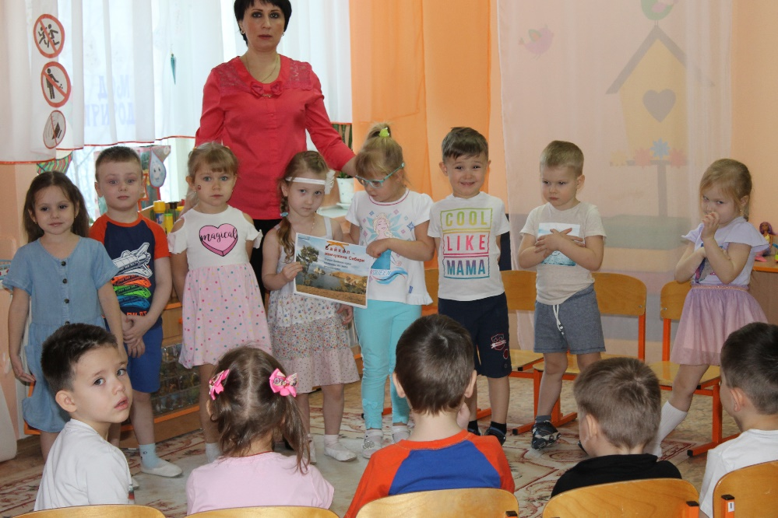
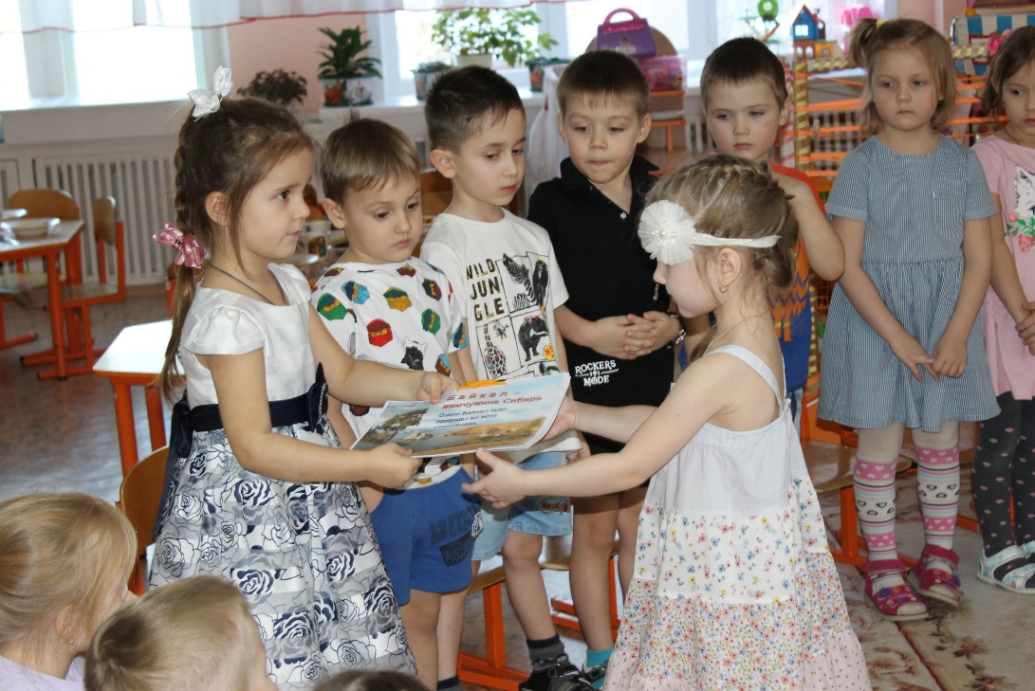

Slide 14
Фото стены

Slide 15
Что мы сделали с детьми:
Педагогическая цель
Детская цель
стать спасателями Нерпочек!
Создать условия для формирования начала экологического мировоззрения и культуры ответственного отношения к окружающей среде
Сделали правила поведения в природе, теперь знаем Как спасти Нерпочку!
Сами создали детскую энциклопедию в картинках!
Поделились тем, что узнали и сделали со своими старшими друзьями и родителями!
Будем летом помогать спасать природу!

Slide 16
ВКЛЮЧАЙТЕСЬ в АКЦИЮ!
#летоспасателейприродыУстьИлимск #детскийсад29

